Slide 1

PHÒNG GIÁO DỤC VÀ ĐÀO TẠO QUẬN LONG BIÊN
MĨ THUẬT LỚP 5
Chủ đề 10: CUỘC SỐNG QUANH EM.
Tiết 2: Tạo sản phẩm bằng đất nặn.

Slide 2
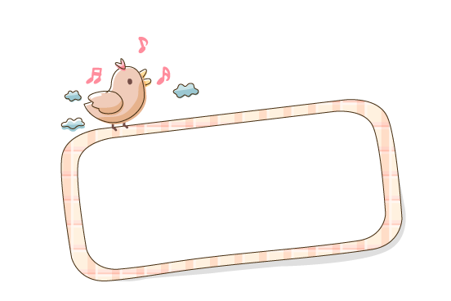
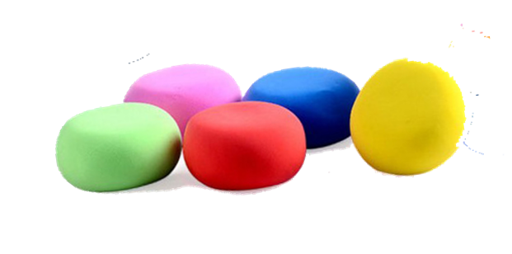
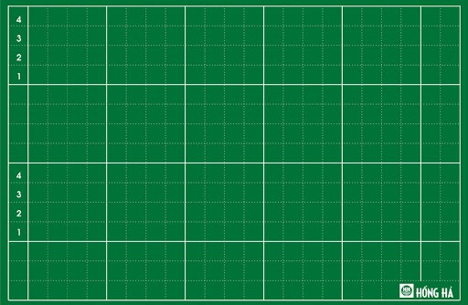
CHUẨN BỊ ĐỒ DÙNG

Slide 3
YÊU CẦU CẦN ĐẠT CỦA CHỦ ĐỀ
- Nhận biết được các hoạt động diễn ra xung quanh em.
- Thể hiện được một số hoạt động quen thuộc trong cuộc sống thông qua các hình thức tạo hình: Vẽ, xé dán, nặn…
- Giới thiệu, nhận xét và nêu được cảm nhận về sản phẩm của mình, của bạn.
YÊU CẦU CẦN ĐẠT CỦA TIẾT 2
- Tạo được sản phẩm với các hoạt động quen thuộc trong cuộc sống với hình thức nặn.

Slide 4
HOẠT ĐỘNG 1:
KHÁM PHÁ

Slide 5
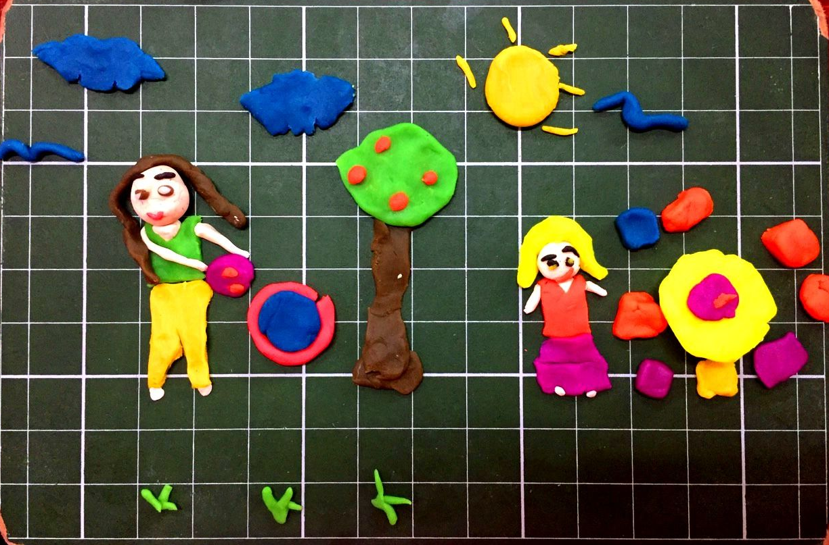
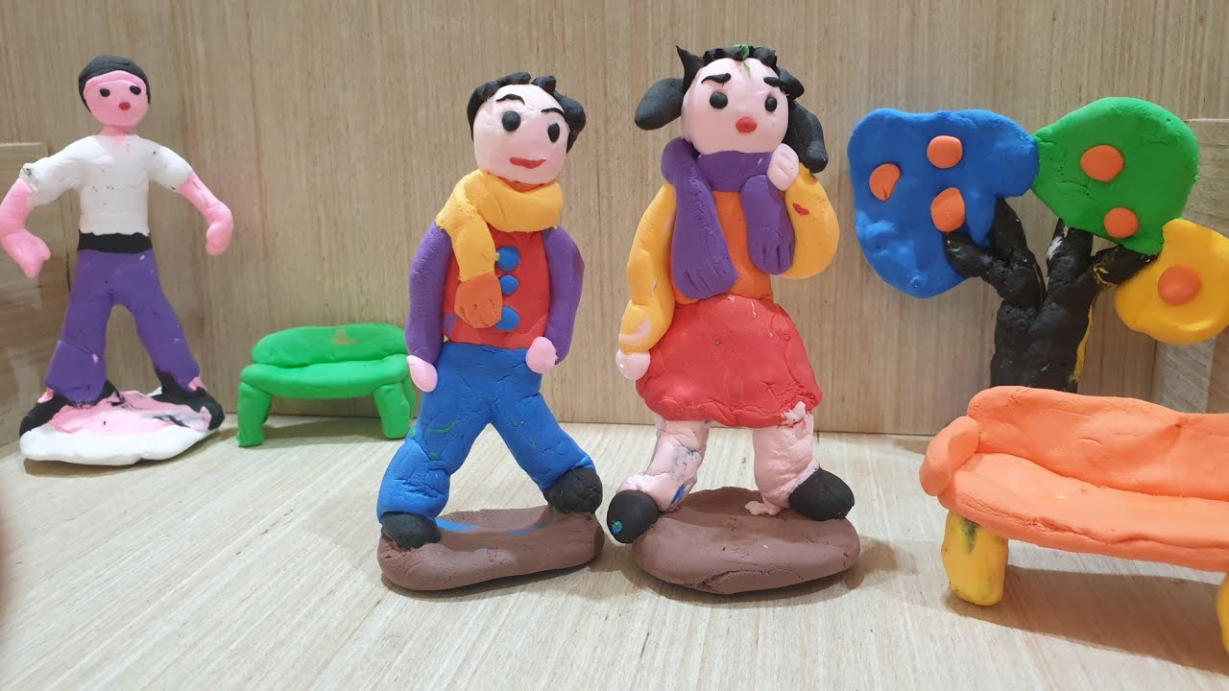
1
2
1. Sản phẩm mĩ thuật thể hiện nội dung gì?
Hình 1: Hai bạn đang đi dạo.Hình 2: Hai mẹ con đang nấu cơm.
2. Em hãy kể tên các hình ảnh chính, phụ? Hình dáng và màu sắc các nhân vật được thể hiện thế nào?
Hình 1: Hai bạn đi dạo là hình ảnh chính.
Hình 2: Hình hai mẹ con là hình ảnh chính. Hình ảnh chính được thể hiện to, nổi bật, thường được sắp xếp ở giữa.
- Hình dáng các nhân vật khác nhau, màu sắc hài hòa, các chi tiết trang trí giúp trang phục nổi bật.

Slide 6
GHI NHỚ
- Có nhiều nội dung để thể hiện chủ đề “Cuộc sống quanh em” bằng chất liệu đất nặn, các hình ảnh chính, phụ đều thống nhất thể hiện chủ đề.

Slide 7
HOẠT ĐỘNG 2:
KIẾN TẠO KIẾN THỨC – KĨ NĂNG

Slide 8

- Em hãy nhớ lại cách nặn, tạo dáng người, hình ảnh đã được học nhé!

Slide 9
- Em hãy xem đoạn video gợi ý cách thực hiện, sau đó trả lời câu hỏi:
+ Nội dung sản phẩm?
+ Các bước thực hiện?

Slide 10
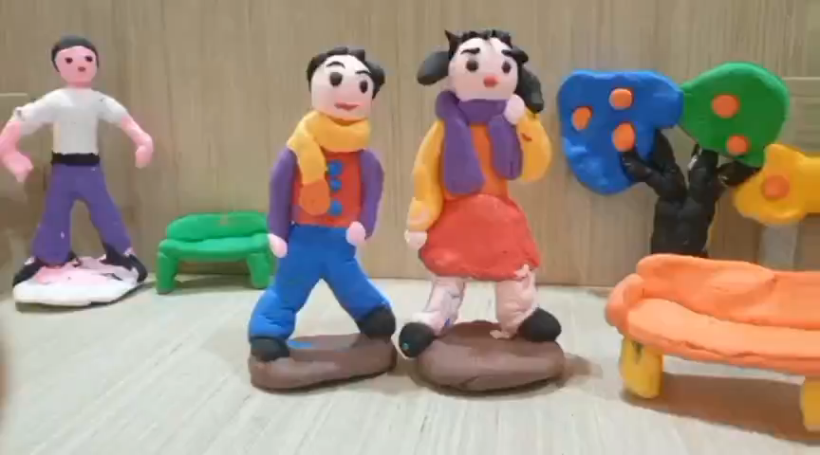

Slide 11
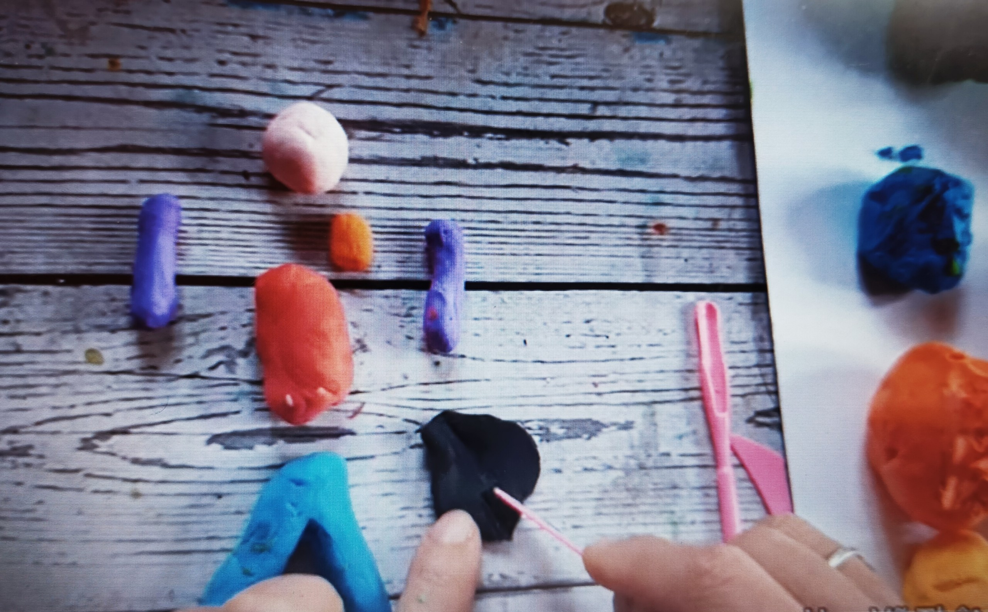
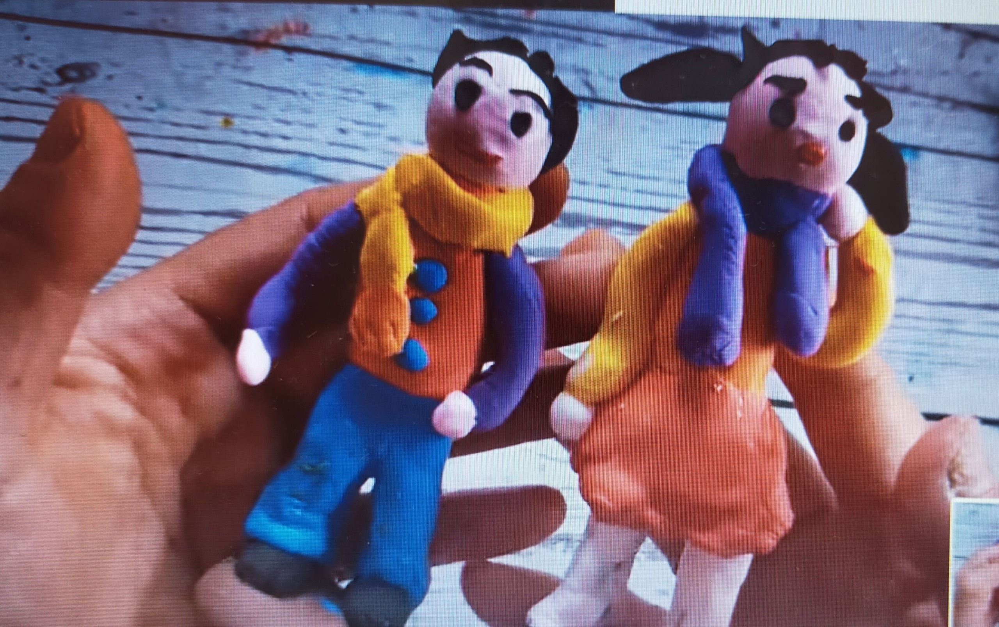
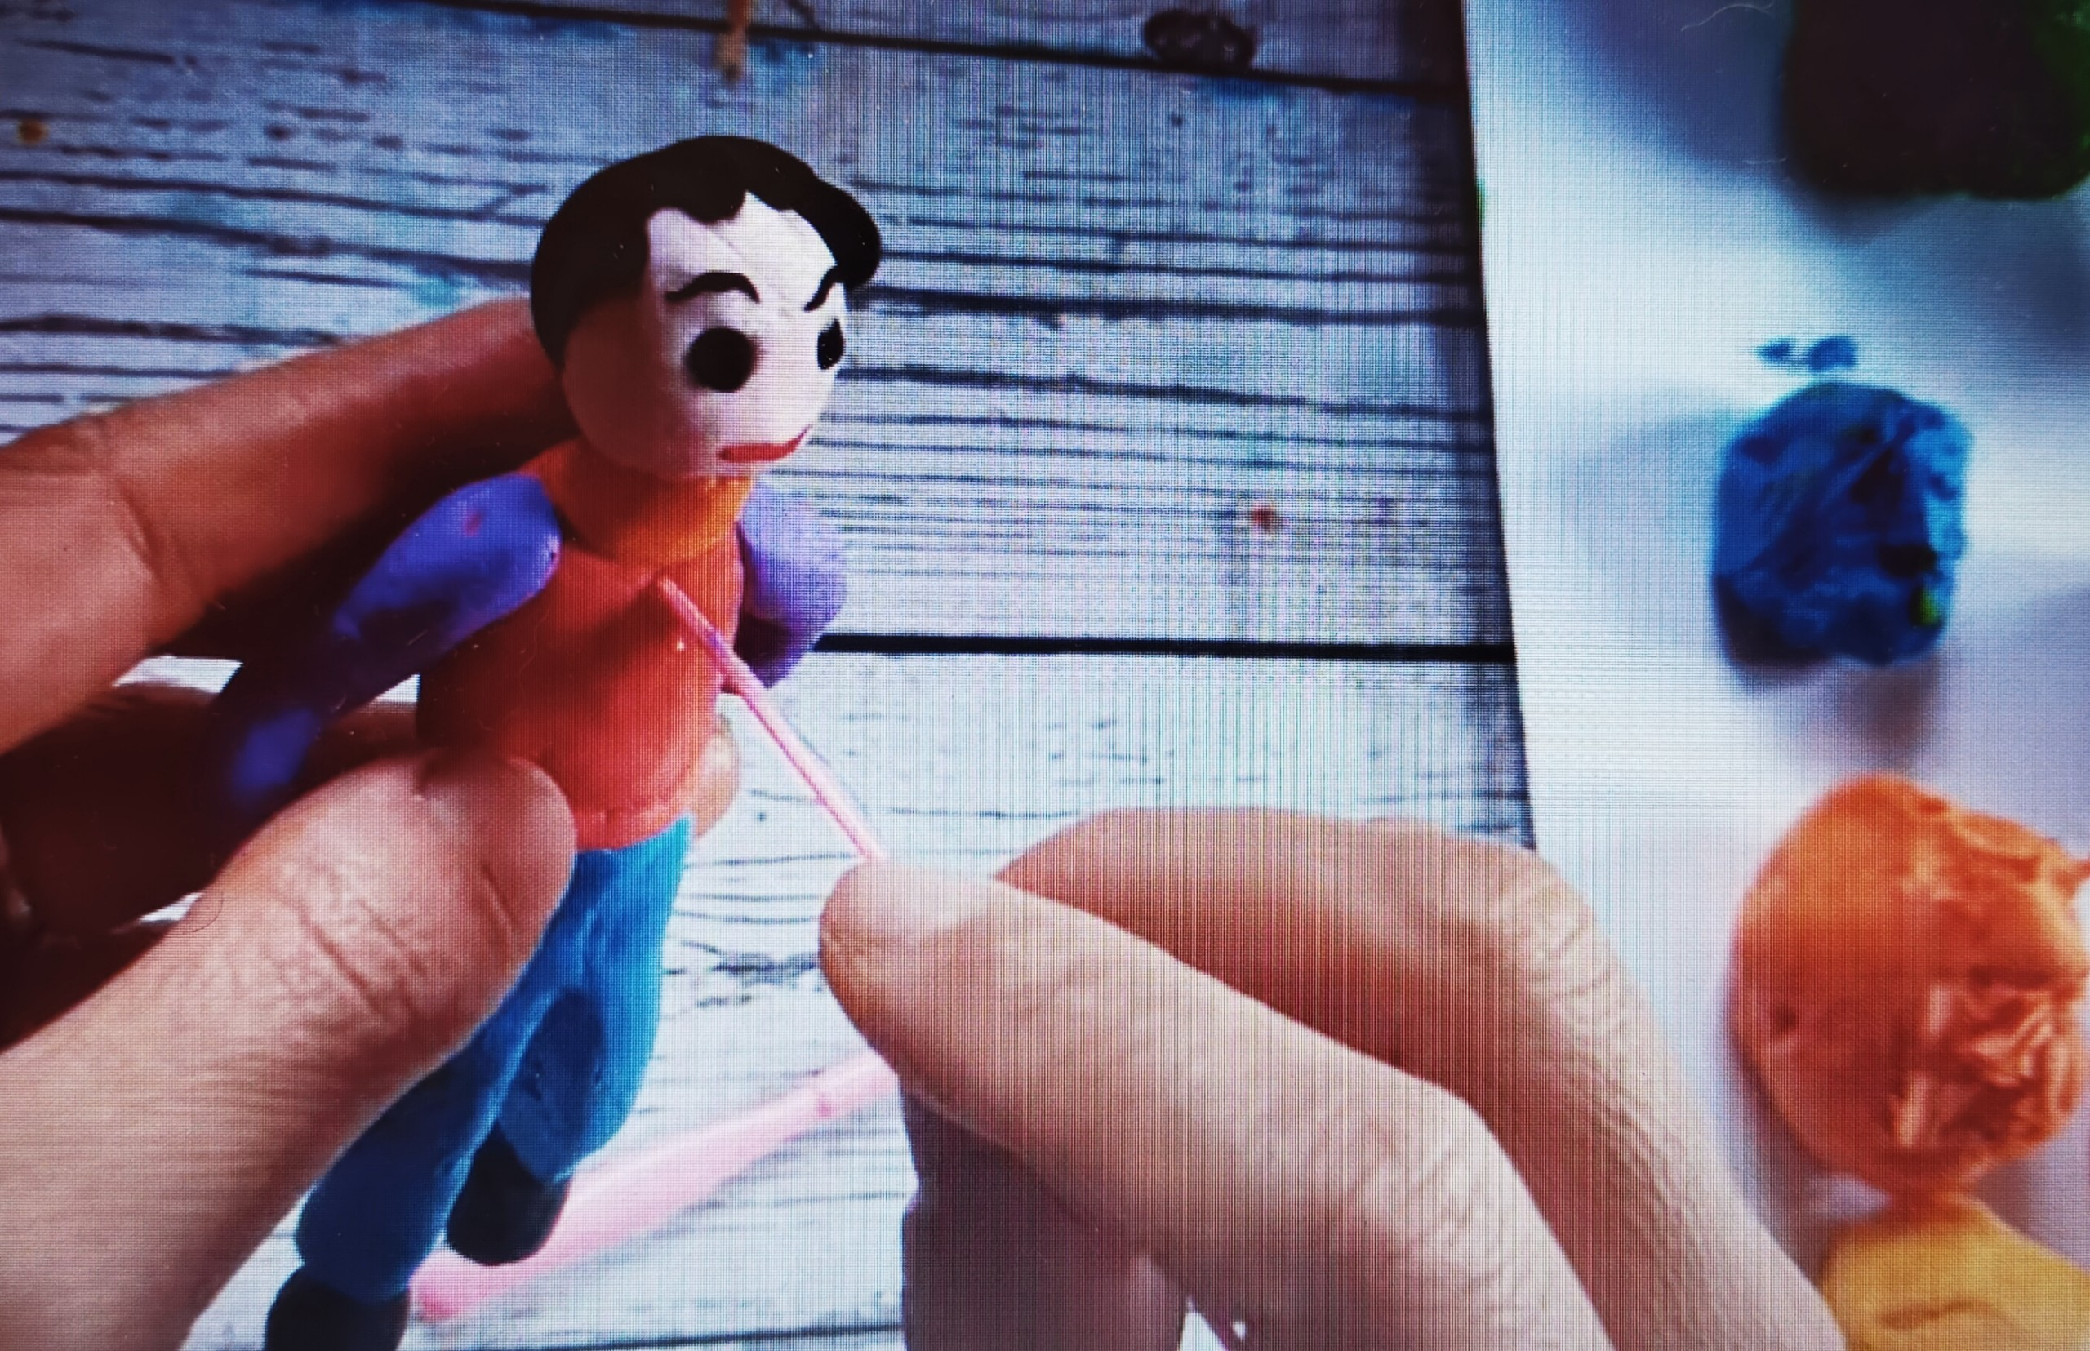
1
2
3
4
- Em hãy sắp xếp các bước tạo sản phẩm theo thứ tự đúng?
2, 4, 3, 1

Slide 12
1
2
3
4
Sau khi lựa chọn được ý tưởng, các hình ảnh cần nặn, các em tiến hành nặn theo các bước.
Bước 1: Nặn rời các bộ phận đầu, thân, chân, tay…
Bước 2: Gắn, dính các bộ phận, tạo dáng hoạt động.
Bước 3: Nặn thêm các hình ảnh khác (Người, cảnh vật).
Bước 4: Sắp xếp các hình ảnh chính, phụ tạo sản phẩm rõ chủ đề.

Slide 13
HOẠT ĐỘNG 3:
LUYỆN TẬP – SÁNG TẠO
Em hãy tạo sản phẩm chủ đề “Cuộc sống quanh em” bằng đất nặn theo ý thích.

Slide 14
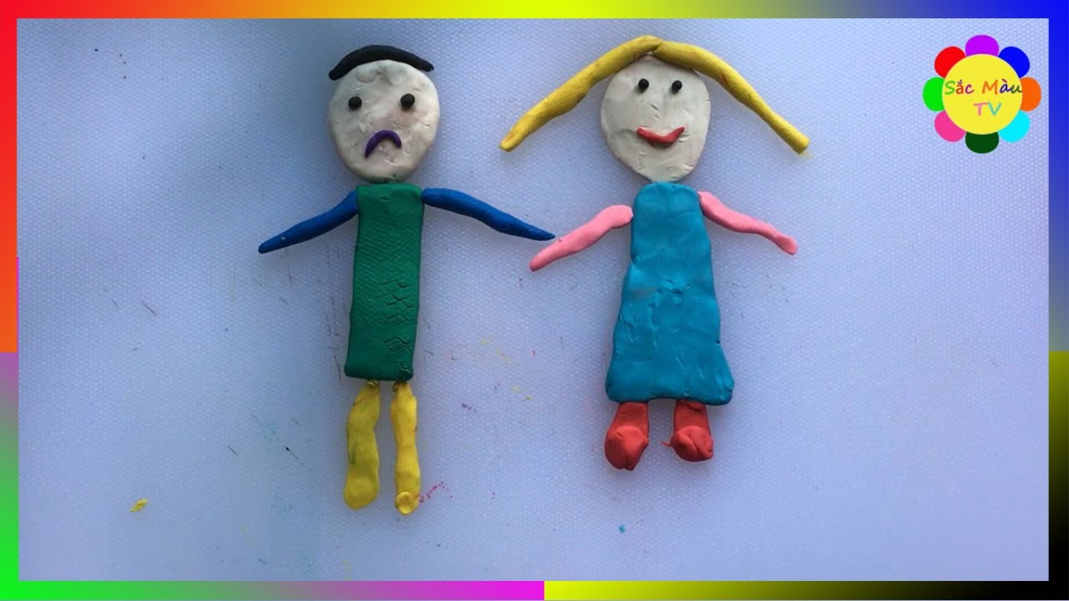
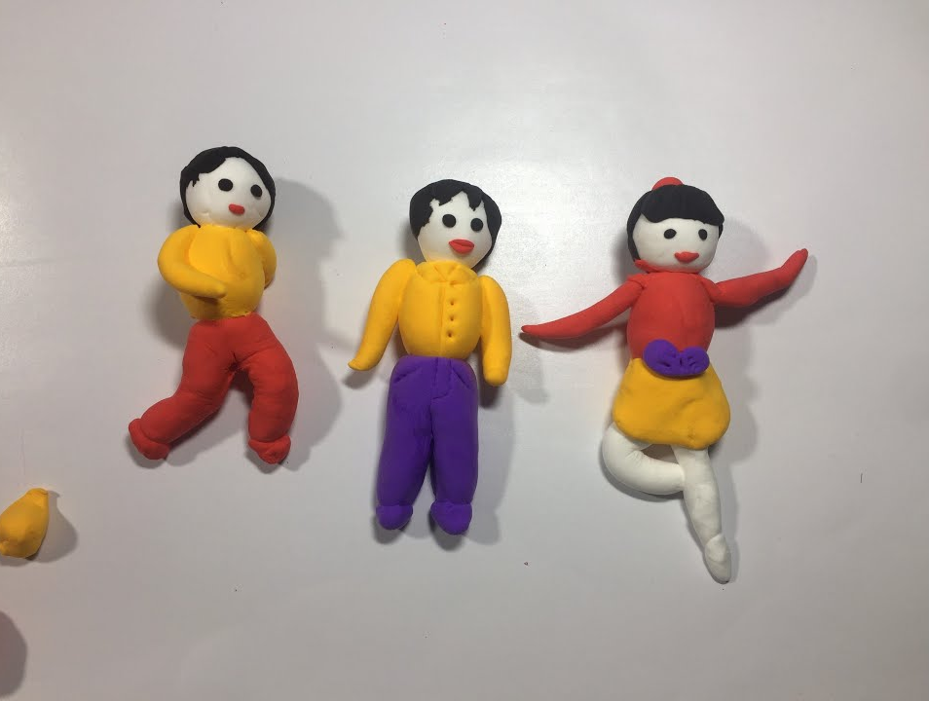

Slide 15
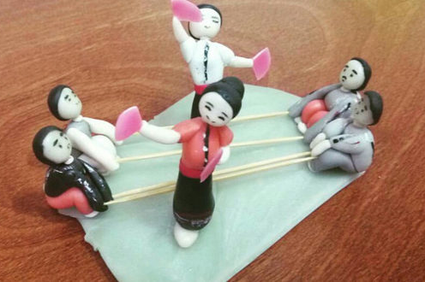
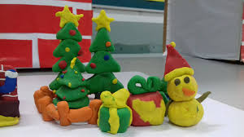
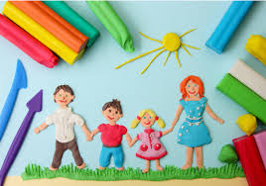

Slide 16
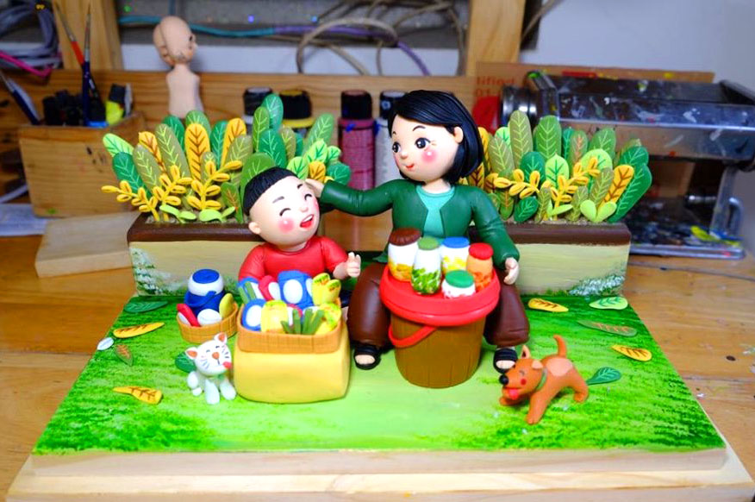
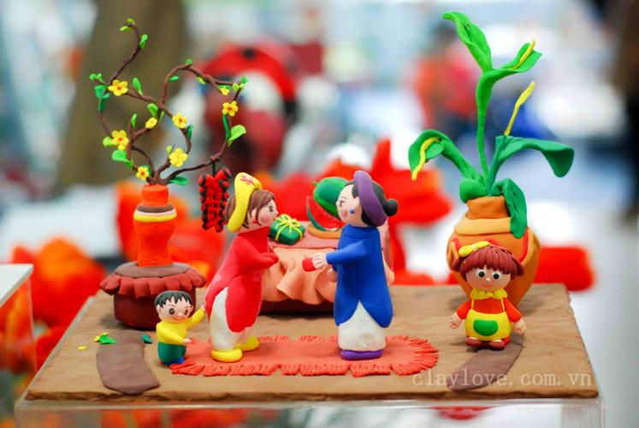

Slide 17
- Hôm nay em dự định sẽ tạo sản phẩm có nội dung gì? Em sẽ nặn các nhân vật nào?

Slide 18
LEVEL 2
LEVEL 1
Level 1: Tạo sản phẩm ở mức đơn giản, các bạn trong lớp đều có thể làm được.
Level 2: Tạo sản phẩm mức độ cao hơn, hình dáng, trang phục…được trang trí chi tiết, nhiều dáng hoạt động hơn. Khuyến khích nhiều em cố gắng!

Slide 19
LƯU Ý
- Có thể ghép dính các bộ phận bằng que tăm.
- Không nên trộn màu đất nặn.
- Sắp xếp các sản phẩm chính, phụ, xa, gần cân đối và hợp lí.

Slide 20


HOẠT ĐỘNG 4:
PHÂN TÍCH – ĐÁNH GIÁ
- Sản phẩm của em có nội dung gì?
- Em thích nhân vật nào trong sản phẩm của em?
- Giới thiệu sản phẩm của em cho người thân và thầy cô, bạn bè biết nhé!

Slide 21

ĐỊNH HƯỚNG HỌC TẬP TIẾP THEO
Hoàn thành bài đầy đủ, chụp gửi cho cô giáo.
Chuẩn bị đồ dùng cho bài học sau.

